Slide 1
arcface評估模型指標(roc)和LFW準確率介紹與操作手冊

Slide 2
一.LFW數據集介紹
LFW (Labeled Faces in the Wild) 人臉數據庫是由美國馬薩諸塞州立大學阿默斯特分校計算機視覺實驗室整理完成的數據庫，主要用來研究非受限情況下的人臉識別問題。
LFW數據集主要測試人臉識別的準確率，該數據庫從中隨機選擇了6000對人臉組成了人臉辨識圖片對，其中3000對屬於同一個人2張人臉照片，3000對屬於不同的人每人1張人臉照片。測試過程LFW給出一對照片，詢問測試中的系統兩張照片是不是同一個人，系統給出“是”或“否”的答案。通過6000對人臉測試結果的系統答案與真實答案的比值可以得到人臉識別準確率

Slide 3
二.LFW數據集問題迷思
LFW數據官方有提供2種版本，分為View1 和View 2
View1是用於評估模型選擇和調整網絡算法使用的
View2用於最終的模型的結果測試(結果的正確率會根據訓練集而更改，若訓練集為自己的資料精確度可能會大幅下降)
參考資料https://github.com/MonsterZhZh/LFW_Database_Tutorial

Slide 4
三.評估模型指標(roc)
ROC曲線是一種坐標圖式的分析工具，用於選擇最佳的訊號偵測模型、捨棄次佳的模型或者在同一模型中設定最佳閾值。
相關術語
陽性 (P, positive)
陰性 (N, Negative)
真陽性 (TP, true positive)
真陰性 (TN, true negative)
偽陽性 (FP, false positive)
偽陰性 (FN, false negative)
準確度 (ACC, accuracy)等等….

Slide 5


ROC空間
ROC空間將偽陽性率（FPR）定義為 X 軸，真陽性率（TPR）定義為 Y 軸。
TPR：在所有實際為陽性的樣本中，被正確地判斷為陽性之比率。
FPR：在所有實際為陰性的樣本中，被錯誤地判斷為陽性之比率。

Slide 6
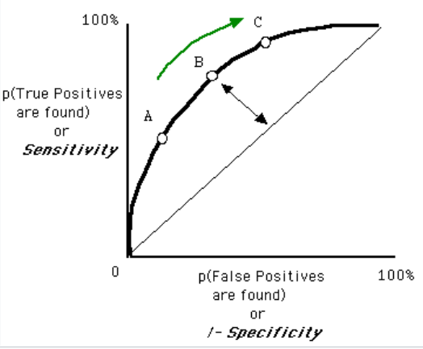
ROC曲線
將同一模型每個閾值 的 (FPR, TPR) 座標都畫在ROC空間裡，就成為特定模型的ROC曲線。
當閾值設定為最高時，亦即所有樣本都被預測為陰性，沒有樣本被預測為陽性，此時在偽陽性率 FPR = FP / ( FP + TN ) 算式中的 FP = 0，所以 FPR = 0%。同時在真陽性率（TPR）算式中， TPR = TP / ( TP + FN ) 算式中的 TP = 0，所以 TPR = 0%
意即: 當閾值設定為最高時，必得出ROC座標系左下角的點 (0, 0)。
當閾值設定為最低時，亦即所有樣本都被預測為陽性，沒有樣本被預測為陰性，此時在偽陽性率FPR = FP / ( FP + TN ) 算式中的 TN = 0，所以 FPR = 100%。同時在真陽性率 TPR = TP / ( TP + FN ) 算式中的 FN = 0，所以 TPR=100%
意即:當閾值設定為最低時，必得出ROC座標系右上角的點 (1, 1)。

Slide 7
曲線下面積（AUC）
AUC意義:為ROC曲線下方的面積。
因為是在1x1的方格裡求面積，AUC必在0~1之間。假設閾值以上是陽性，以下是陰性
若隨機抽取一個陽性樣本和一個陰性樣本，分類器正確判斷陽性樣本的值高於陰性樣本之機率=AUC
從AUC判斷分類器（預測模型）優劣的標準：
AUC = 1，是完美分類器，採用這個預測模型時，存在至少一個閾值能得出完美預測。絕大多數預測的場合，不存在完美分類器。
0.5 < AUC < 1，優於隨機猜測。這個分類器（模型）妥善設定閾值的話，能有預測價值。
AUC = 0.5，跟隨機猜測一樣（例：丟銅板），模型沒有預測價值。
AUC < 0.5，比隨機猜測還差；但只要總是反預測而行，就優於隨機猜測。
簡單說：AUC值越大的分類器，正確率越高。

Slide 8
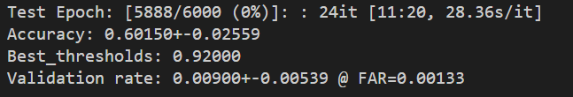

四.生成LFW準確率和ROC圖操作步驟
可利用eval_LFW.py生成LFW準確率和ROC圖
範例圖↓
ROC圖可於model_data資料夾下找到(檔名默認: train_roc.png)

Slide 9
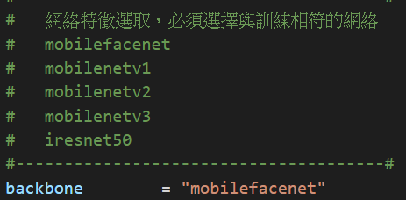

五.eval_LFW.py參數修改
網絡選擇↓，必須與訓練網絡相符
輸入圖像大小↓

Slide 10

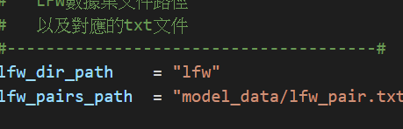

若想更改權值文件，更改model_path路徑即可
LFW數據集及對應txt路徑設定
ROC圖保存路徑更改

Slide 11
相關網址
CASIA-WebFace數據集:https://drive.google.com/file/d/1Of_EVz-yHV7QVWQGihYfvtny9Ne8qXVz/view
LFW官方網址:http://vis-www.cs.umass.edu/lfw/

